Slide 1
WebProg Projekt
Dominique Helfer & Patrick Schläpfer

Slide 2
Inhaltsverzeichnis
Vision
Grobentwurf
Mysql Datenbank
Yii – Framework
Vor - Nachteile
Collaboration
Git
Migration
Composer
Funktionalitäten
Demonstration
Fragen

Slide 3
Vision
Vor und Nachteile des Yii Frameworks aufzeigen
Umsetzung an einem Projekt
News Webseite
Webcrawler

Slide 4
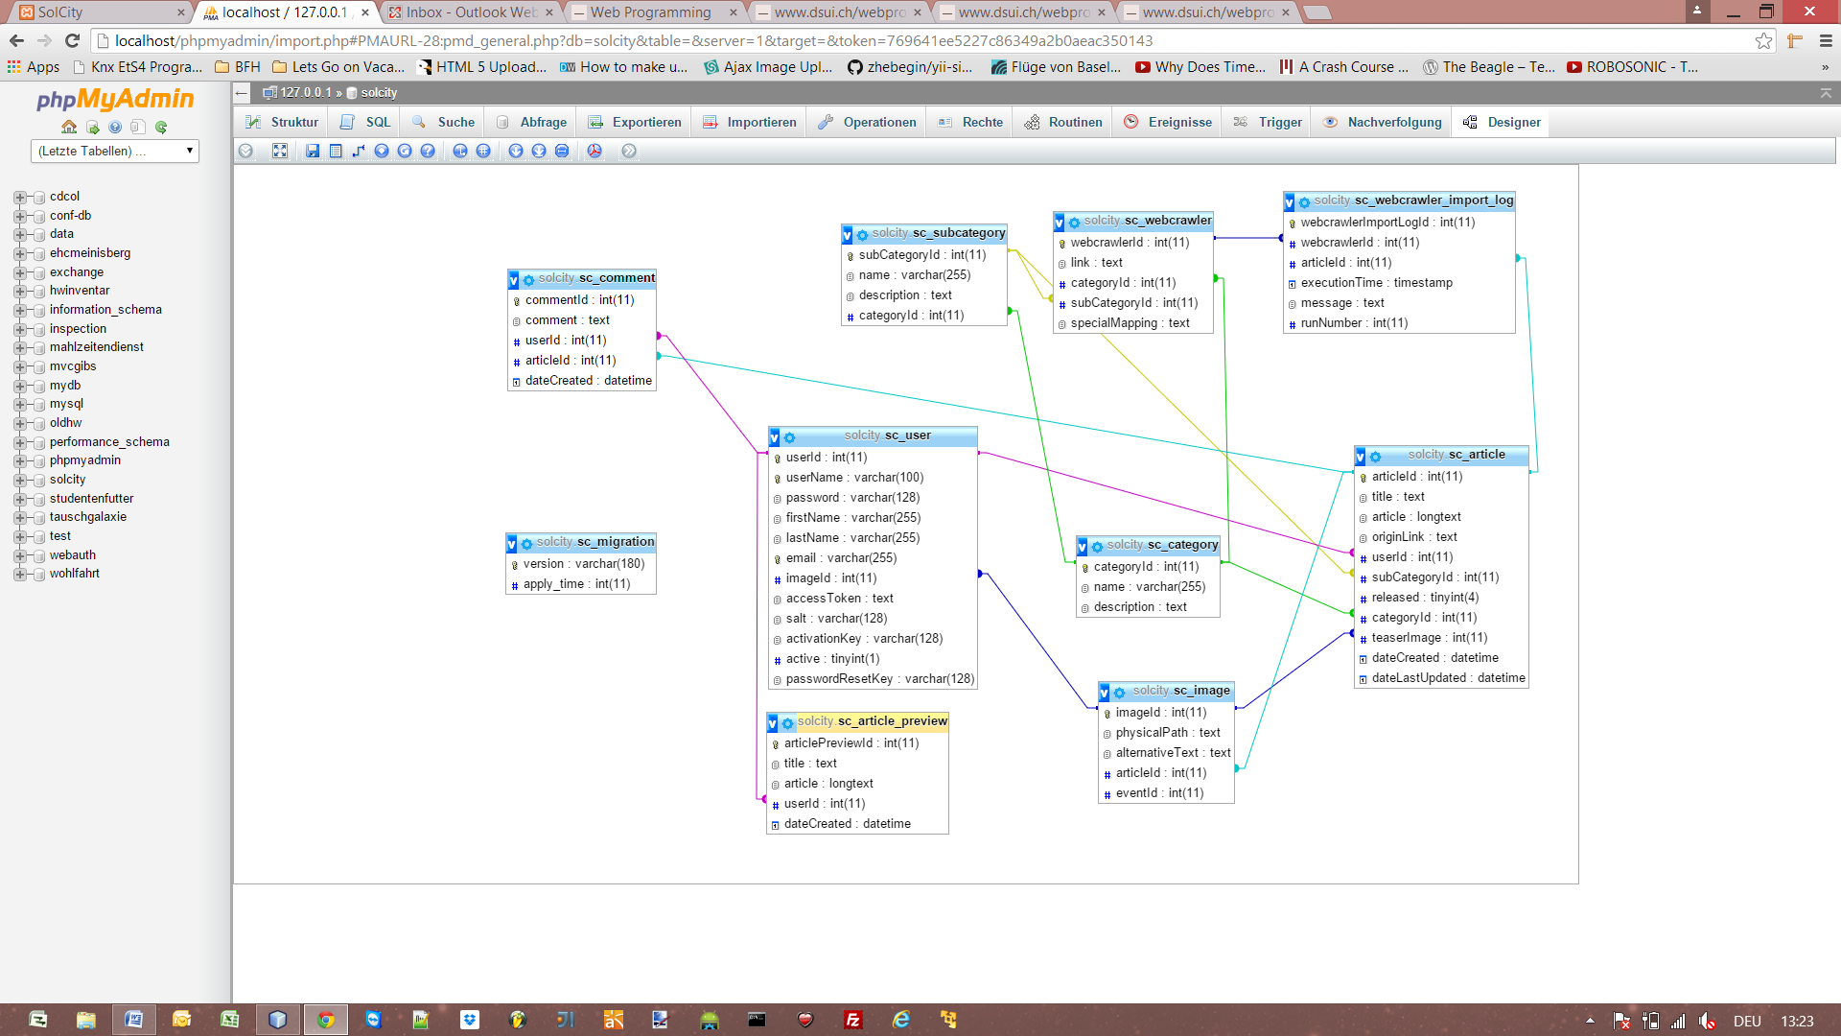
MySQL Datenbank

Slide 5
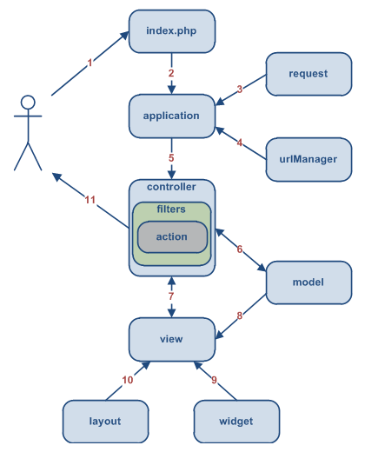
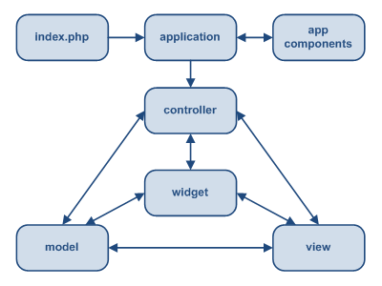
Yii Framework
Yii folgt dem MVC Aufbau

Slide 6
Vor – Nachteile Yii
Vorteile
Einfacher und sehr strukturierter Aufbau
Dokumentation
Viele bereits implementierte Funktionalitäten
Nachteile
Performance ist bei sehr grossen Zugriff nicht so effizient.

Slide 7
Collaboration
Git
Neues Repository auf Github
Saubere Versionierung bei mehreren Benutzern
Migration
Kein Dump and Reload nötig
Nur Änderungen zur letzten Version
Composer
Package / Extension Installation
Webcrawler ist als Extension implementiert

Slide 8
Funktionalitäten
Benutzer registrieren
Benutzer einloggen
Benutzer hat das Passwort vergessen
Artikel pro Kategorie erstellen
Mobiles Design
Bootstrap
Webcrawler
RSS Import

Slide 9
Demonstration
Direkt im Web

Slide 10
Fazit
Yii wiederverwenden?
Verkürzt die Entwicklungszeit (Generator)
Testen von Funktionalitäten ist einfach (unit, functional, acceptance)
Erweiterbar
Verwendet moderne Webtechnologien (Composer)

Slide 11
Besten Dank für Ihre Aufmerksamkeit.

